Slide 1
«Организация проектно-исследовательской деятельности младших школьников»
Авторы: учителя начальных классов МАОУ «СОШ № 23» НГО
Видмидь З.С., Кирьянова К.В., Осипенко О.А.

Slide 2
«Скажи мне – и я забуду,
Покажи мне – и я запомню,
Дай мне действовать самому
– И я научусь!»
(Китайская мудрость)

Slide 3
Современные образовательные технологии должны содействовать формированию у школьников навыков самообразования и саморазвития, способствовать повышению познавательной мотивации.

Slide 4
Благотворными плюсами проектно- исследовательской деятельности являются вырабатываемые умения:
планировать свою работу;
предвидеть результаты;
использовать различные источники информации;
анализировать, сопоставлять факты;
аргументировать мнение;
самостоятельно принимать решение;
устанавливать социальные контакты (распределять обязанности, взаимодействовать друг с другом)

Slide 5
ФГОСы направлены на формирование компетентности:
Прилепить значки фгос фоп ценностно-смысловая;
общекультурная;
учебно-познавательная;
информационная;
коммуникативная;
социально-трудовая;
компетенция личного самосовершенствования

Slide 6
Вопросы, которые возникают у современного педагога
Как стимулировать природную потребность учащихся к новизне?
Как развивать у детей способность искать новое?
- Как правильно излагать и защищать свои мысли? и т.д.

Slide 7
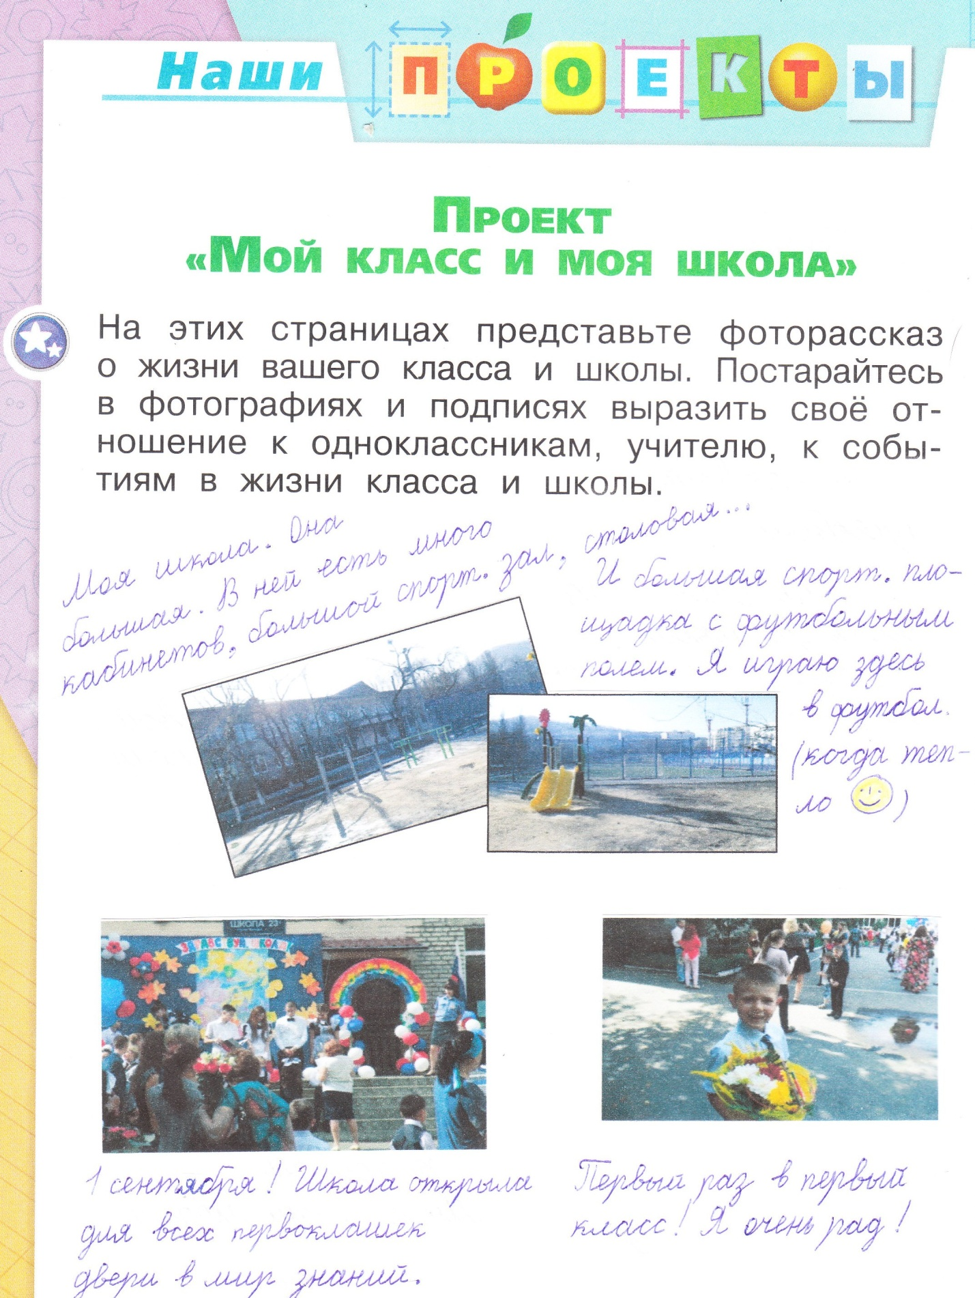
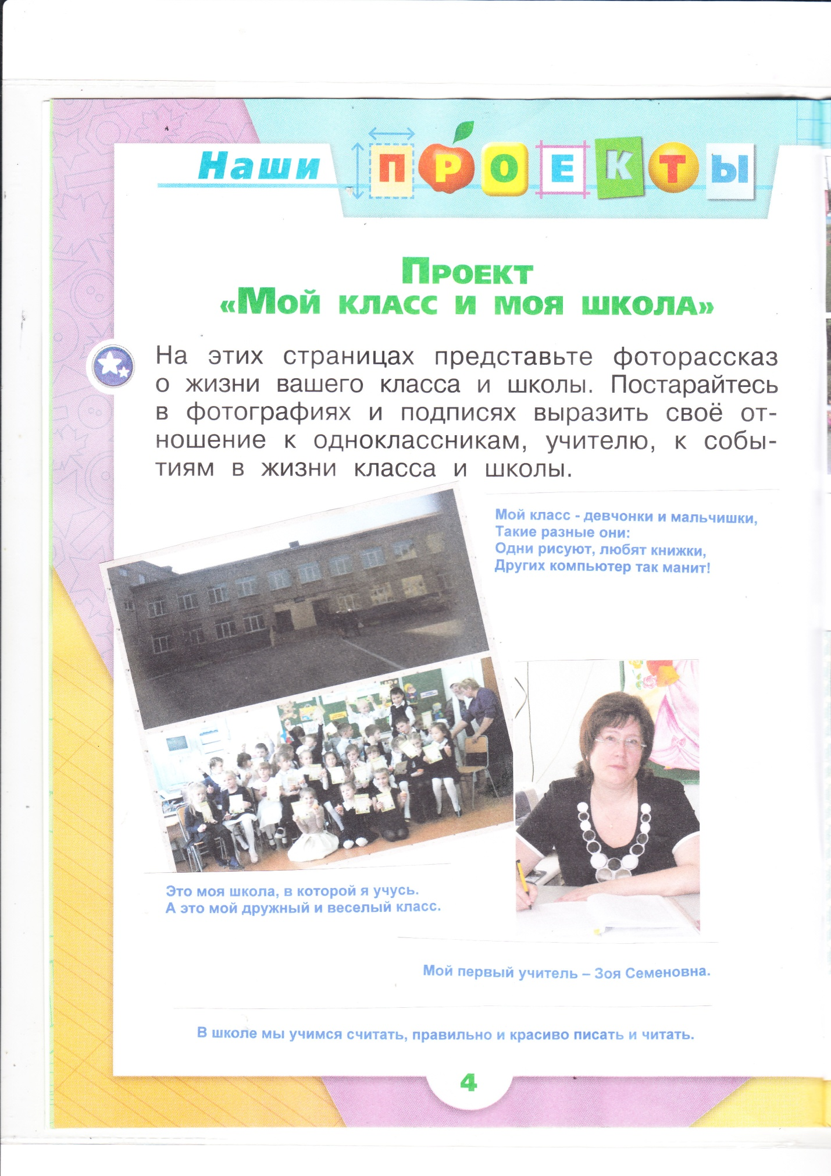
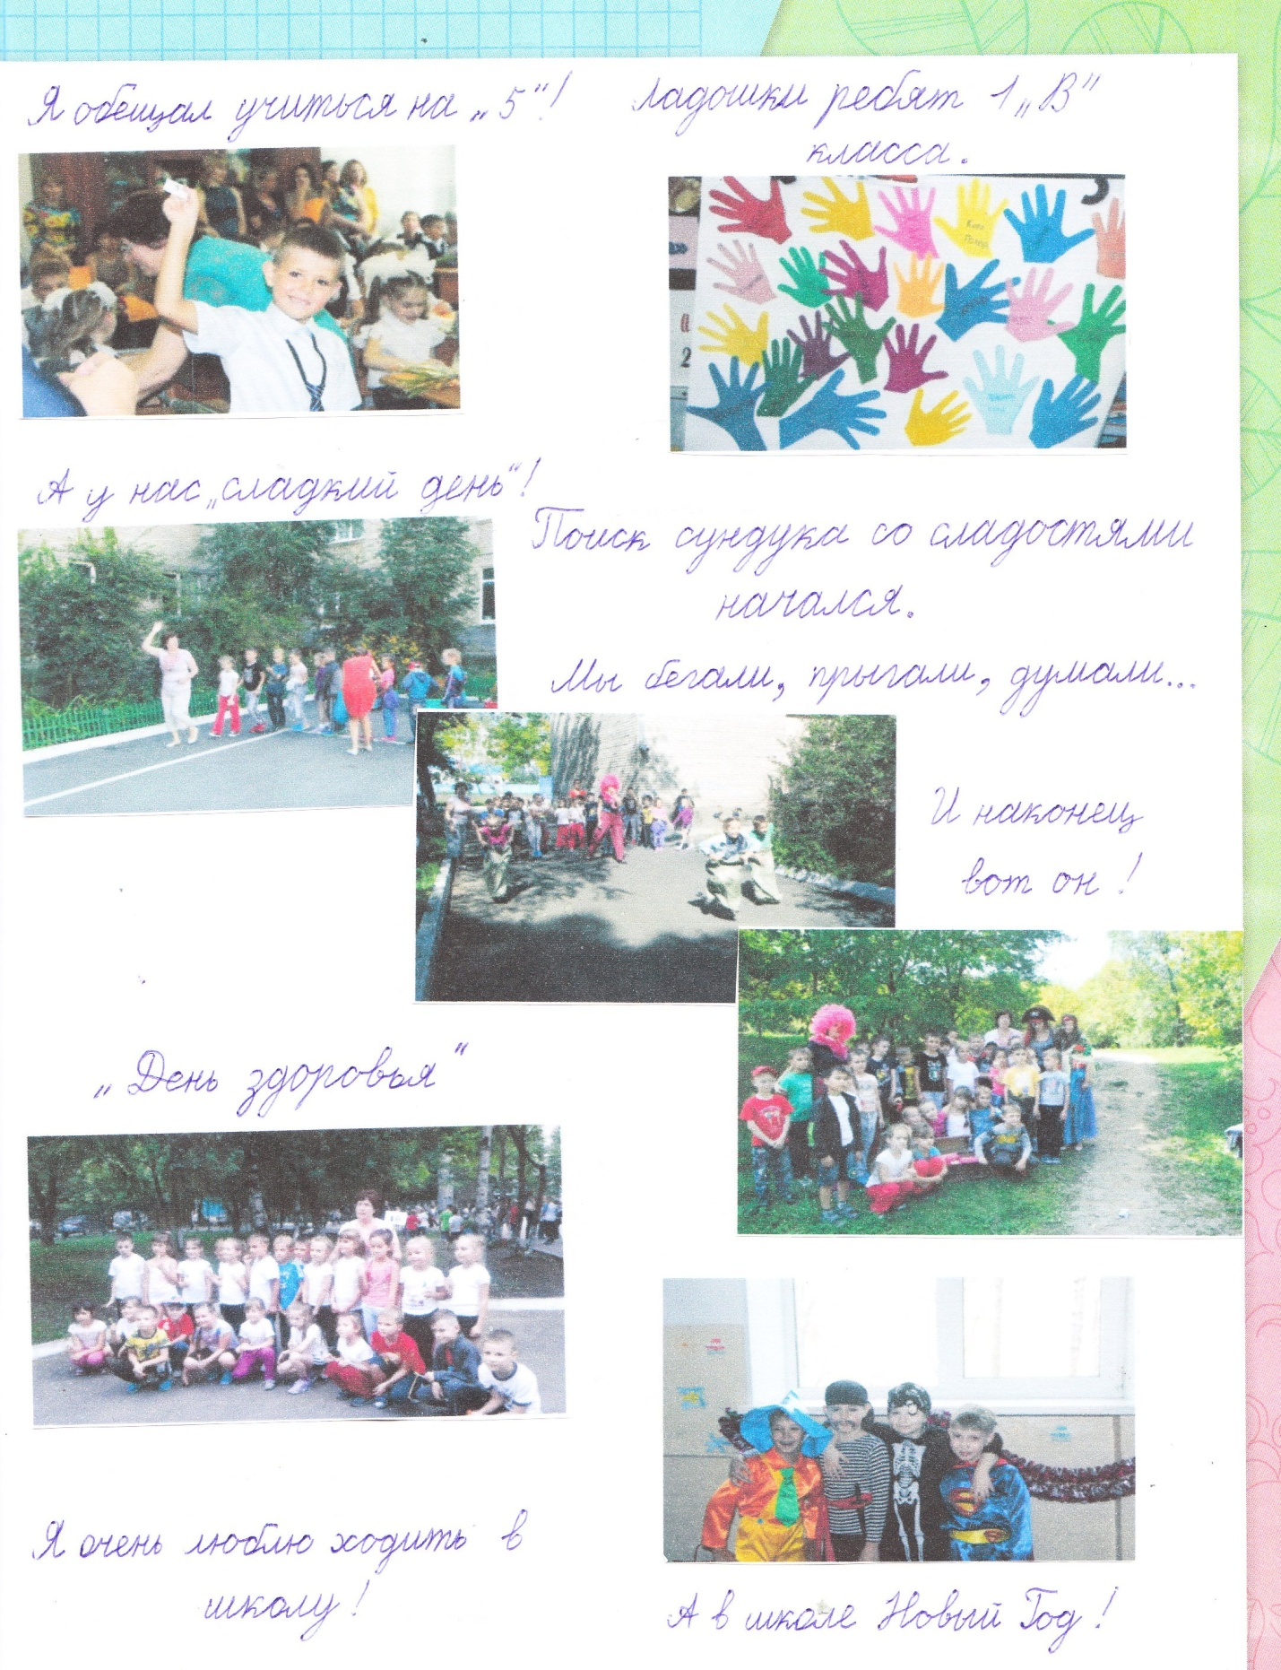
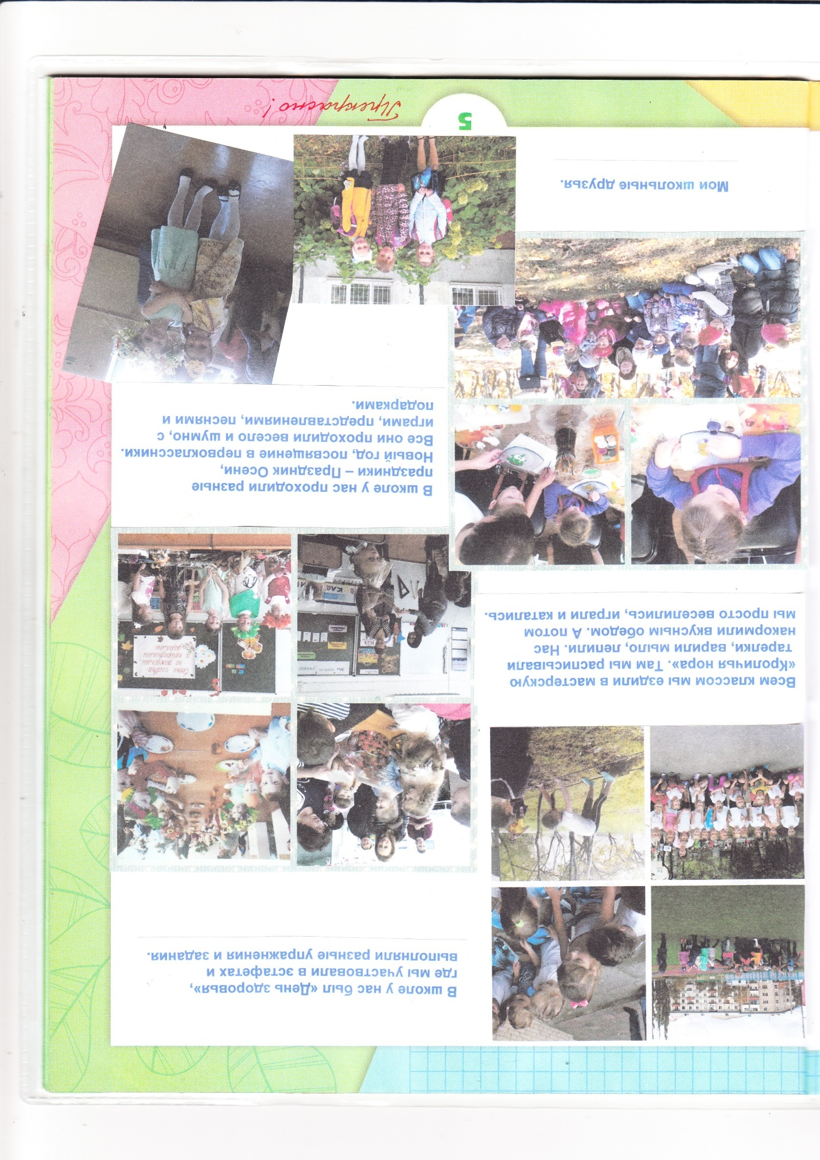
Организация учебной исследовательской деятельности на уроках и во внеурочной деятельности
в МАОУ «СОШ № 23»

Slide 8
Чему учить?
Обновление
Содержание
Образование
Кого учить?
Обновление
Технология
Образование
Ради чего учить?
Ценности
Образование

Slide 9
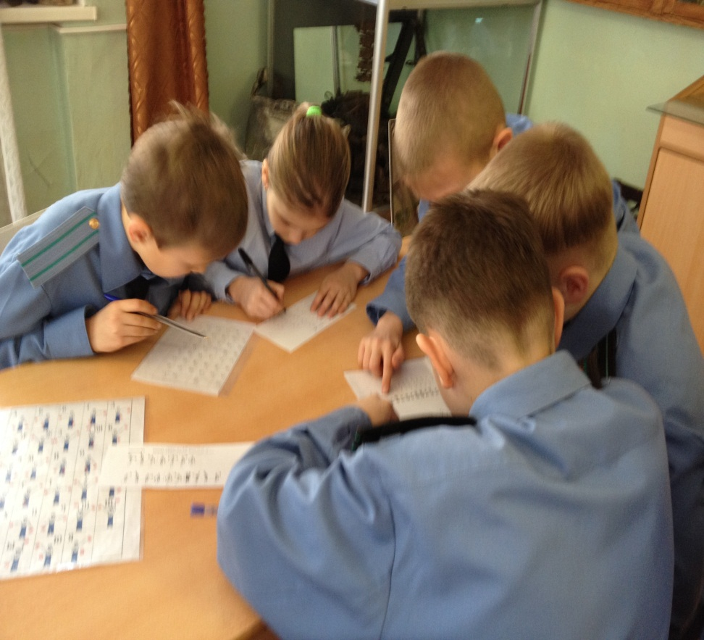
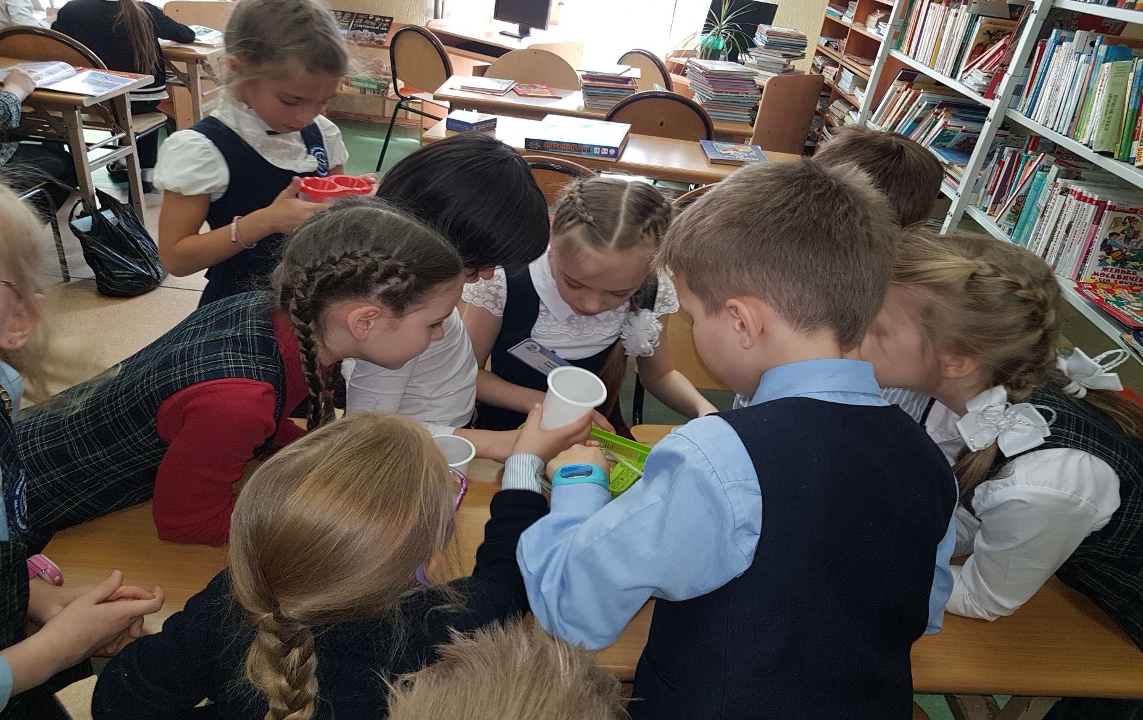
Программа рассчитана на 34 часа (1 раз в неделю)
Индивидуальная работа — 8 часов
Защита проектов — 2 часа
Цель: развитие интеллектуально - творческого потенциала личности ребенка путем совершенствования его исследовательских способностей в процессе саморазвития

Slide 10
Задачи:
развитие познавательных способностей младших школьников;
обучение детей младшего школьного возраста специальным знаниям, необходимым для проведения самостоятельных исследований;
формирование и развитие у детей младшего школьного возраста умений и навыков исследовательского поиска;
формирование у младших школьников представлений об исследовательском обучении как ведущем способе учебной деятельности.

Slide 11
Основные принципы исследовательского обучения:
опора на собственный опыт ребенка;
обучение в действии;
побуждение к наблюдению и экспериментированию;
чередование индивидуальной и коллективной работы

Slide 12
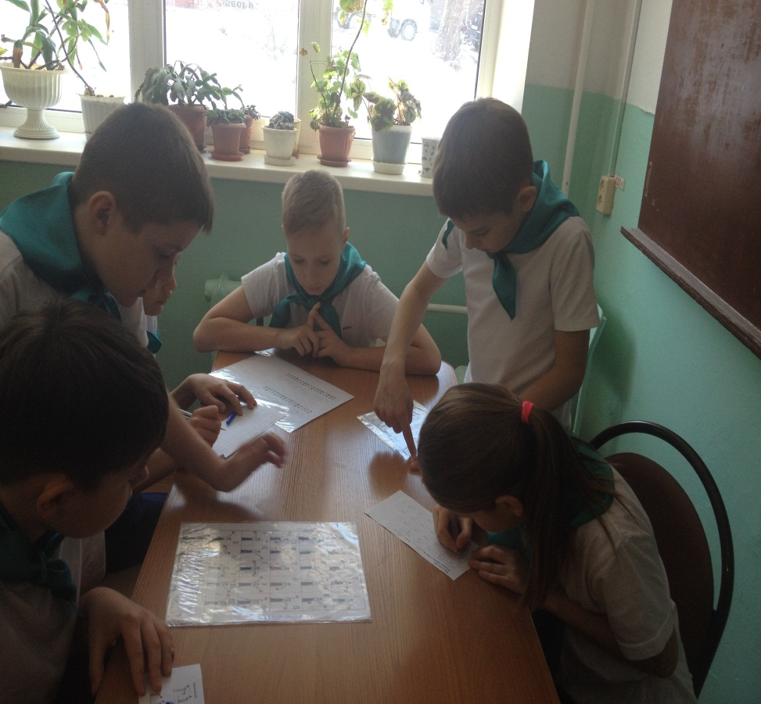
Модуль курса | Количество часов
Подпрограмма «Тренинг» | 12 ч
Подпрограмма «Исследовательская практика» | 14 ч
Подпрограмма «Мониторинг» | 8 ч
Итого: | 34 ч

Slide 13
Изменения, которые были внесены в рабочую программу
1) Дополнительная тема «Формирование у младших школьников умения сотрудничеству со сверстниками».
2) Изменение количества часов отведённых на темы «Индивидуальная работа по планированию и проведению самостоятельных исследований» и «Индивидуальная консультационная работа по проведению самостоятельных исследований».
3) Перераспределение часов (у автора 58, в программе — 34).
4) Конкретизация универсальных учебных действий.

Slide 14
Показатель «Участие в научно-практической конференции»
- Школьный этап конкурса учебно-исследовательских работ и учебных проектов школьников «Шаги в науку»
- Городской конкурс учебно-исследовательских работ и учебных проектов школьников «Шаги в науку»
- IV Всероссийский конкурс проектно-исследовательских работ «Грани науки»
- V Международный конкурс исследовательских работ школьников «Наука в образовании On-line»
- Международный творческий конкурс исследовательских проектов «Мои научные исследования» - Академия Интеллектуального Развития

Slide 15
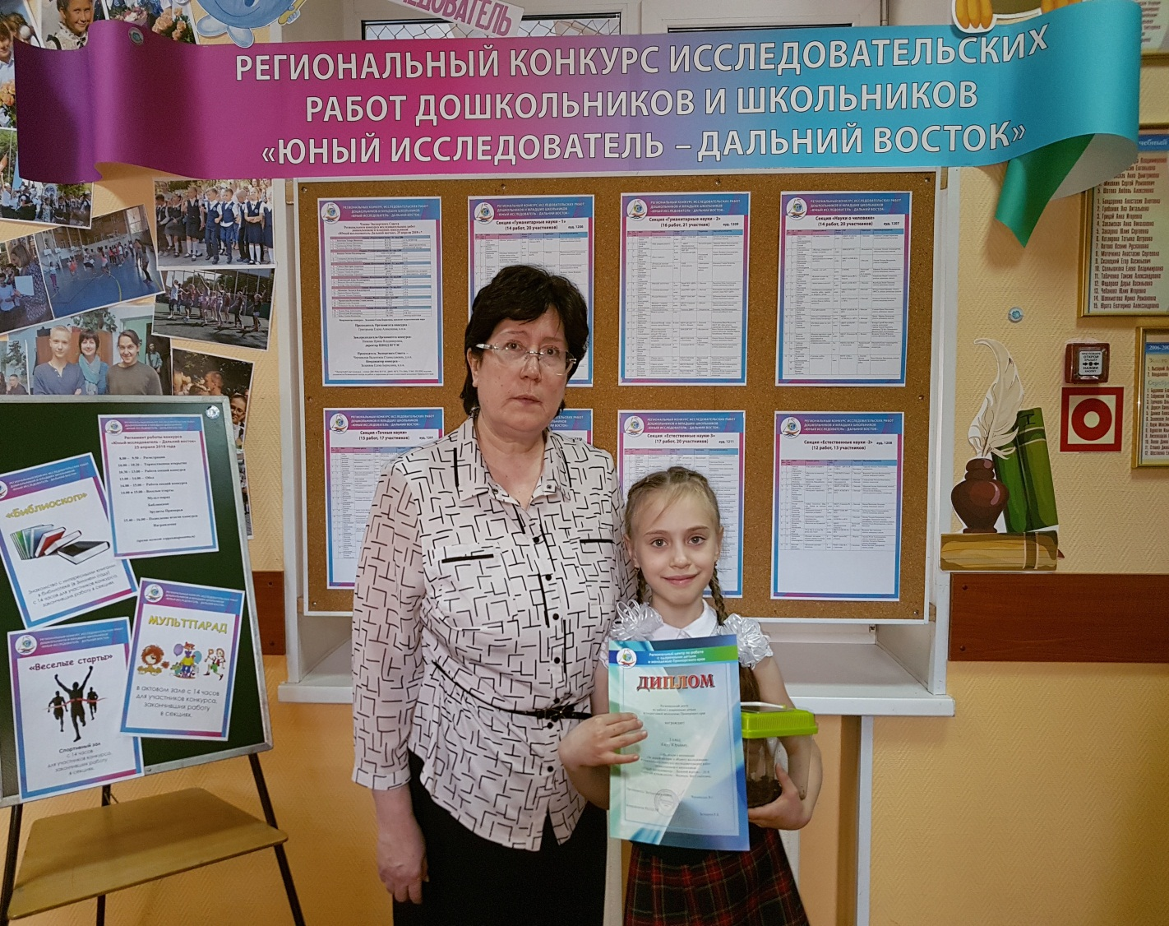
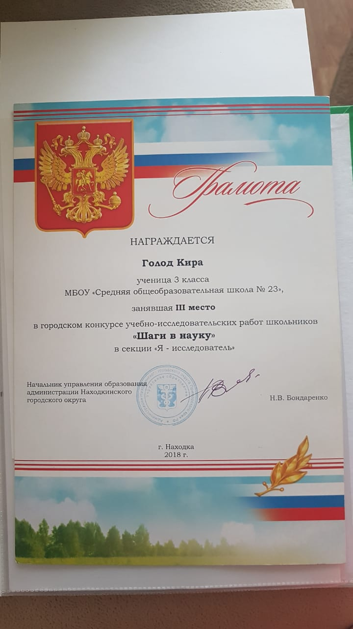

Slide 16
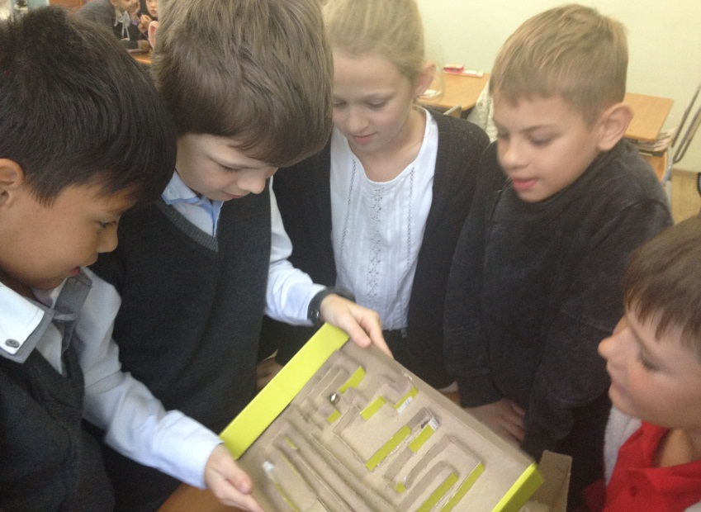
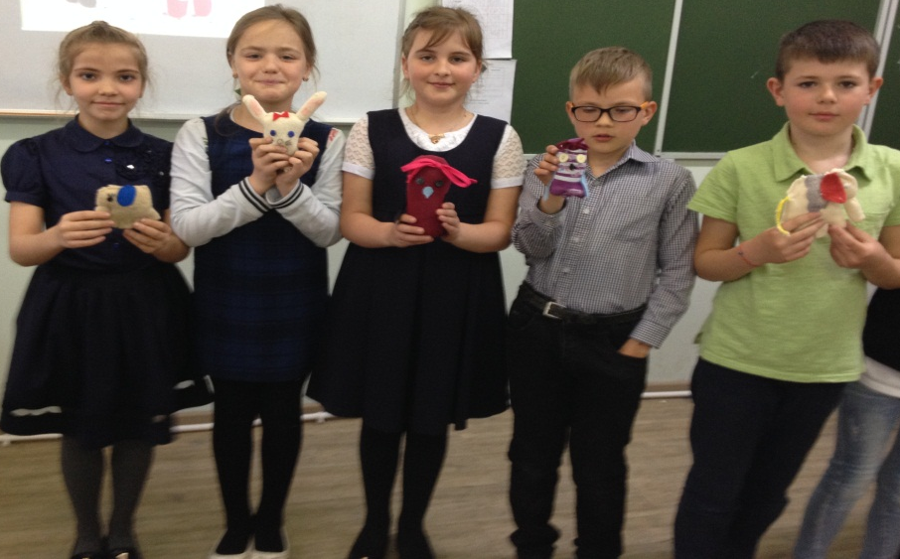

Slide 17
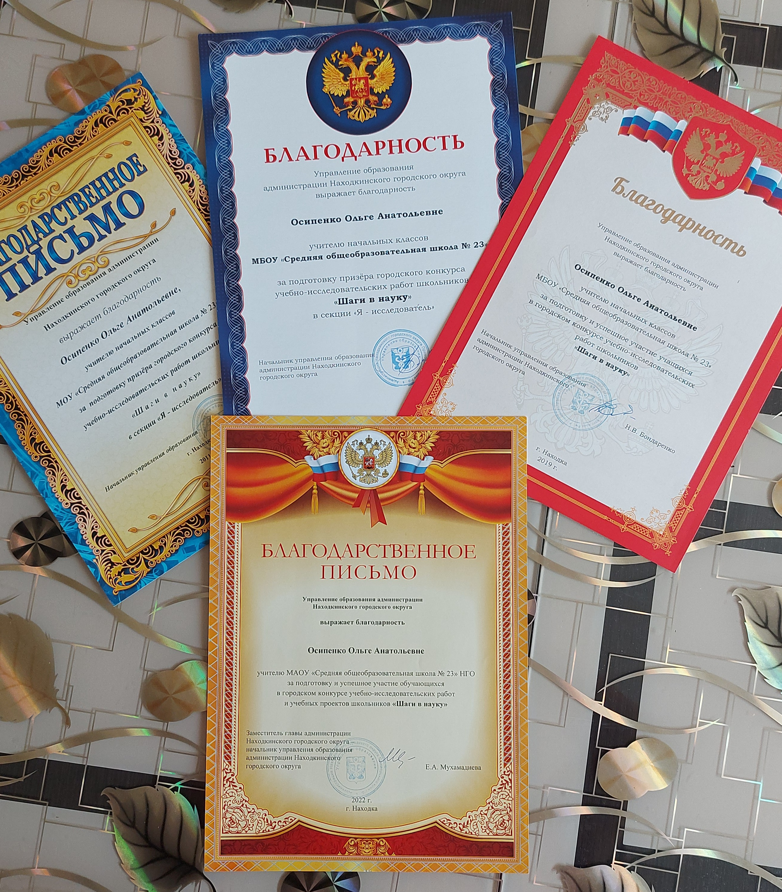

Slide 18
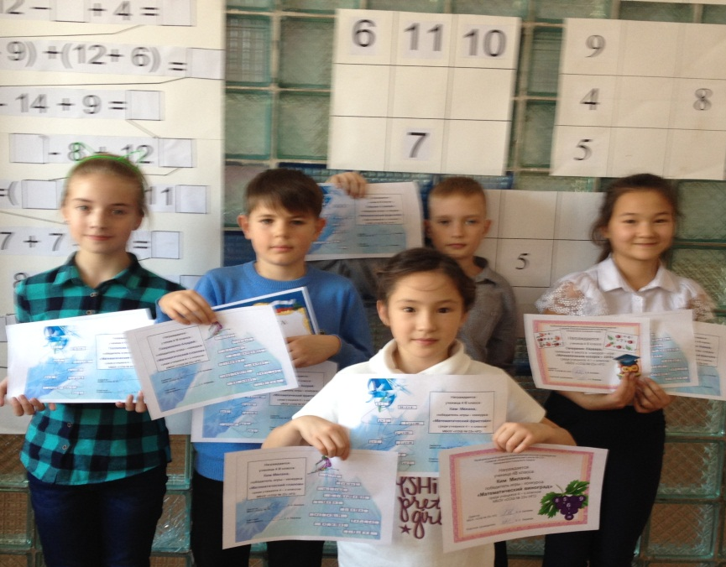
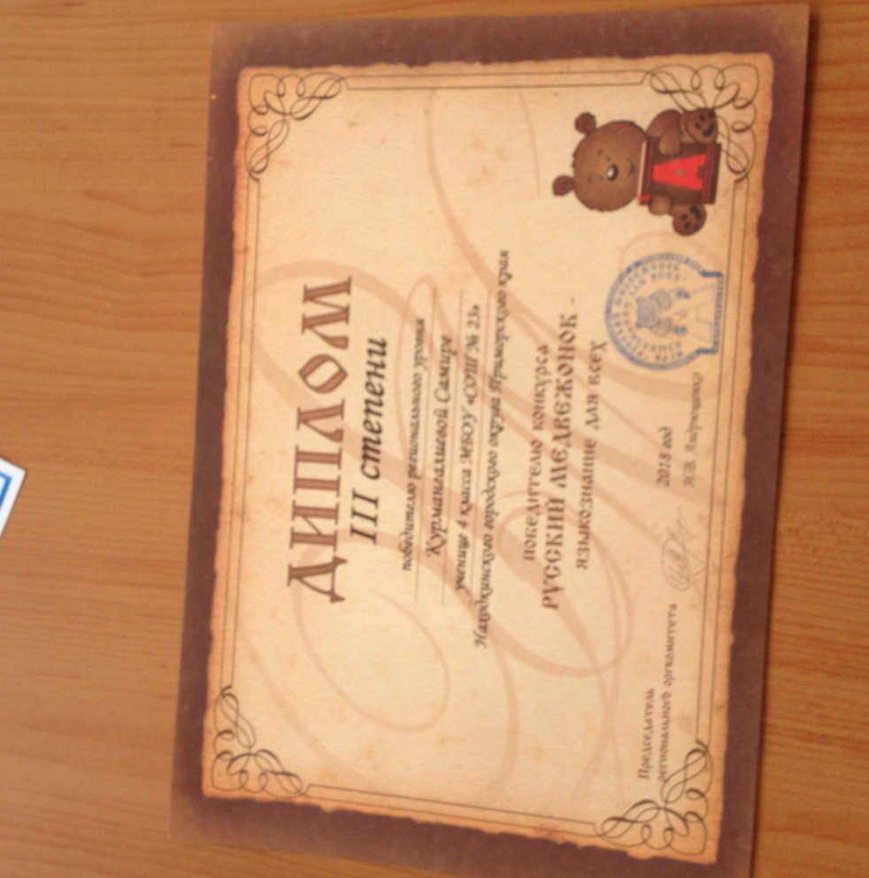
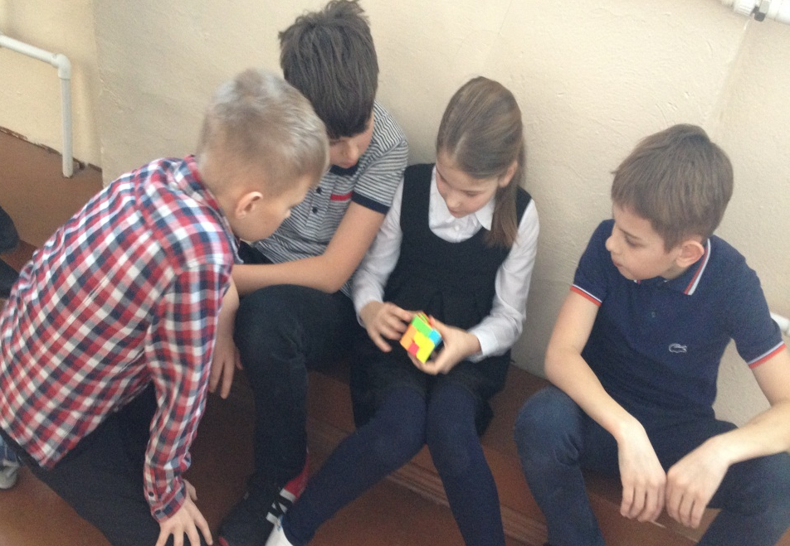

Slide 19
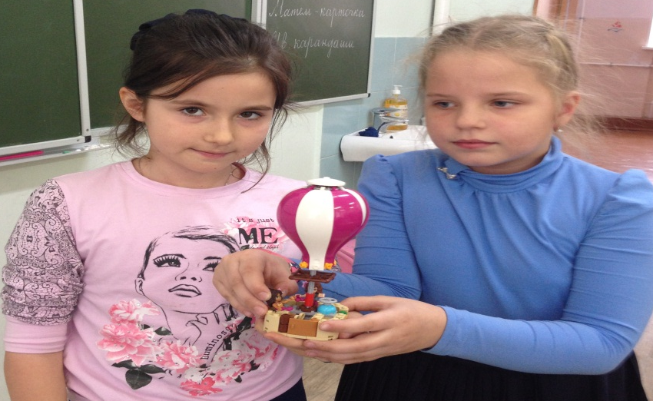
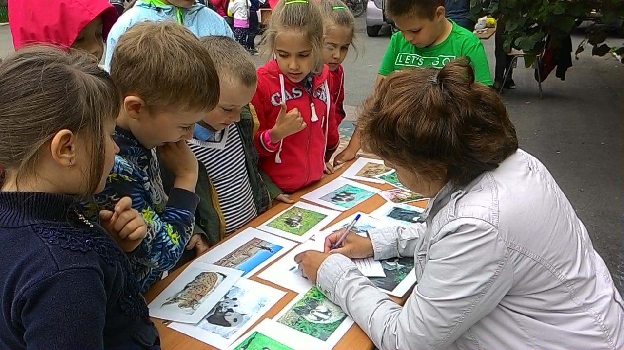
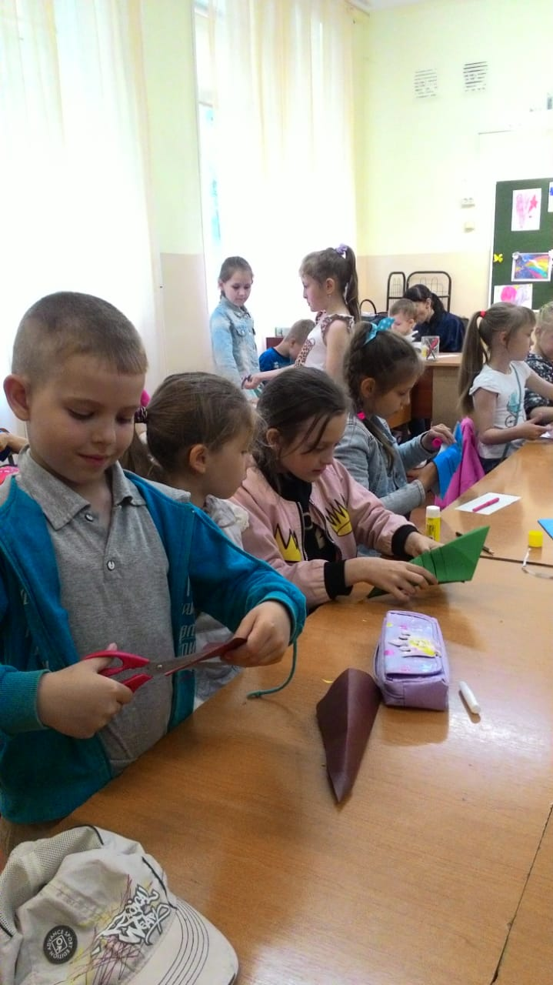
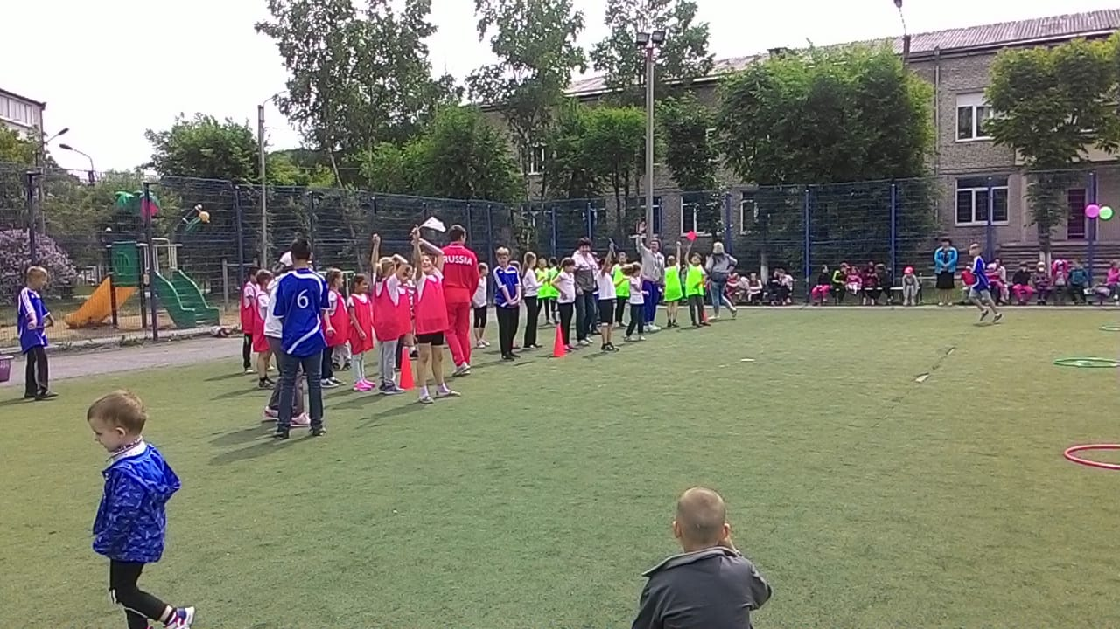
Вся наша жизнь – проект! Вся наша жизнь –исследование!
Prezentacii.com

Slide 20
Спасибо за внимание!

